Slide 1
Постановление КС РФ от 02.12.2022 № 52-П
«По делу о проверке конституционности
части 11 статьи 155 Жилищного кодекса Российской Федерации, а также пунктов 56(2)
и 148(36) Правил предоставления коммунальных услуг собственникам и пользователям помещений в многоквартирных домах и жилых домов в связи с жалобой гражданки
Фирсовой Т.В. »
Кузнецова Светлана Сергеевна
Специалист-эксперт отдела развития жилищного хозяйства министерства жилищно-коммунального хозяйства Ростовской области

Slide 2

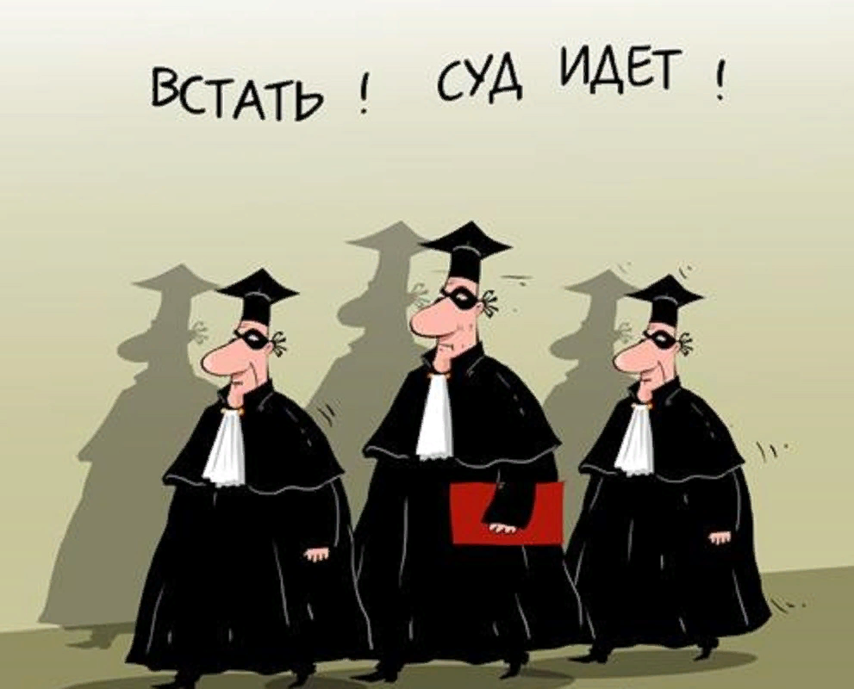


Повод к рассмотрению дела – жалоба гр. Фирсовой Т.В.
Основание к рассмотрению дела – обнаружившаяся неопределенность
в вопросе о том, соответствуют ли КРФ
оспариваемые заявительницей нормативные положения

Slide 3
Неиспользование собственниками, нанимателями и иными лицами помещений не является основанием невнесения платы за ЖКУ
При временном отсутствии граждан внесение платы за отдельные виды КУ, рассчитываемой исходя из Н, осуществляется с учетом перерасчета платежей за период временного отсутствия граждан в порядке и в случаях, которые утверждаются Правительством РФ
При отсутствии постоянно и временно проживающих в ЖП граждан V КУ рассчитывается с учетом количества собственников
Конституционность приведенных нормативных положений оспаривает гражданка Фирсова Т.В., которая является собственником 2 квартир в МКД, расположенных в г. Нижнем Новгороде, где она зарегистрирована по месту жительства и проживает в холодное время года, и в г. Рыбинске Ярославской области, где она проживает с мая по сентябрь
На территории Ярославской области размер платы за КУ по обращению
с ТКО, предоставляемую потребителям в ЖП МКД и ИЖД, исчисляется
на основании Н в расчете на 1 жителя

Slide 4
В мае 2019 года заявительница неоднократно обращалась с заявлениями
о перерасчете платы за КУ по обращению с ТКО за период временного отсутствия в принадлежащей ей квартире в г. Рыбинске: сначала –
в ООО «Хартия» − регоператор , который в своем ответе указал,
что не начисляет плату, а затем – в МУП «ИРЦ», осуществляющее организацию расчетов на основании агентского договора с ООО «Хартия», которое также отказало Фирсовой Т.В. в перерасчете в связи с отсутствием
у нее регистрации по месту жительства в этом ЖП
Решением Канавинского районного суда г. Нижнего Новгорода от 25.11.2020 исковые требования Фирсовой Т.В. к регоператору и МУП «ИРЦ» частично удовлетворены, на регоператора возложена обязанность произвести перерасчет платы за КУ по обращению с ТКО, начисленной заявительнице
за периоды ее временного отсутствия в принадлежащей ей квартире
в г. Рыбинске
Суд исходил из того, что при временном отсутствии потребителя
и неиспользовании им ЖП ТКО не образуются,
а потому КУ не предоставляется
Ни ЖК РФ, ни Правила № 354 не содержат оговорок о том, что только потребитель, имеющий регистрацию в данном ЖП, имеет право
на перерасчет платы за отдельный вид КУ, рассчитываемой исходя из Н
в связи с его временным отсутствием в этом ЖП

Slide 5


Однако апелляционным определением СК по ГД Нижегородского областного суда от 21.06.2021, оставленным без изменения определением судебной коллегии по ГД Первого кассационного суда общей юрисдикции от 16.12.2021, решение суда 1 инстанции было отменено и принято новое решение
об отказе в удовлетворении требований Фирсовой Т.В. в полном объеме
Суды пришли к выводу, что неиспользование собственником ЖП
не тождественно понятию «временное отсутствие потребителя», применяемому в Правилах № 354 для целей проведения перерасчета платы за КУ по обращению с ТКО
Поскольку перерасчет платы, начисляемой собственнику ЖП, который в нем постоянно не проживает, при отсутствии иных постоянно и временно проживающих в ЖП граждан, действующим законодательством
не предусмотрен, такой собственник обязан нести расходы по оплате КУ
по обращению с ТКО и права на перерасчет за период его временного отсутствия в ЖП не имеет
В передаче кассационной жалобы Фирсовой Т.В. отказано

Slide 6


Как полагает Фирсова Т.В. оспариваемые нормы не соответствуют К РФ,
т.к. препятствуют перерасчету платы за КУ по обращению с ТКО за период подтвержденного временного отсутствия собственника ЖП,
не зарегистрированного в нем по месту постоянного жительства,
при отсутствии иных постоянно/временно проживающих граждан,
понуждая такого собственника оплачивать фактически не потребленную
им услугу, и исключают возможность эффективной судебной защиты
его права на равную с другими потребителями оплату КУ
Оспариваемые нормы не гарантируют справедливого баланса прав, обязанностей и законных интересов С регулируемых отношений, ставят
в неравное положение одиноких собственников ЖП, которые в отличие
от собственников, имеющих членов семьи, не проживая в принадлежащих им ЖП, не имеют возможности зарегистрировать в них членов семьи
и вынуждены неоднократно оплачивать КУ исключительно исходя
из неоправданно введенной законодателем презумпции проживания, позволяют регоператорам извлекать необоснованную прибыль за счет собственников, не зарегистрированных в принадлежащих им ЖП и потому
не учтенных при определении Н, но при этом оплачивающих обращение
с такого рода отходами, накапливаемыми иными лицами

Slide 7

На ОГВ и ОМСУ возлагается обязанность по созданию правовых, организационных и экономических условий для предоставления гражданам, проживающим в ЖП, КУ, обеспечивающих удовлетворение их жизненных потребностей в комфортном проживании и тем самым надлежащую реализацию гражданами права на жилище
К РФ провозглашает права частной собственности и на выбор места пребывания и жительства
Право частной собственности охраняется законом
Каждый вправе иметь имущество в собственности, владеть, пользоваться
и распоряжаться им как единолично, так и совместно с другими лицами
Никто не может быть лишен своего имущества иначе как по решению суда,
а принудительное отчуждение имущества для государственных нужд может быть произведено только при условии предварительного и равноценного возмещения
Каждый, кто законно находится на территории РФ, имеет право свободно передвигаться, выбирать место пребывания и жительства
Приведенные гарантии неприкосновенности частной собственности
и свободы передвижения распространяются на отношения
по предоставлению КУ в жилищной сфере

Slide 8

Повседневная жизнедеятельность человека неизбежно сопряжена
с производством отходов потребления, которые способны оказывать негативное воздействие на окружающую среду
В стране ежегодно образуется примерно 4 млрд тонн отходов производства
и потребления, из которых 55-60 млн тонн составляют ТКО:
отходы, образующиеся в ЖП в процессе потребления ФЛ,
товары, утратившие свои потребительские свойства в процессе их использования ФЛ в ЖП в целях удовлетворения личных и бытовых нужд
отходы, образующиеся в процессе деятельности ЮЛ, ИП
Необходимость предотвращения вредного воздействия отходов производства и потребления на здоровье человека,
забота о сохранении благоприятной окружающей среды
обусловливают потребность:
в создании необходимой инфраструктуры обращения с ТКО, соответствующей мировым стандартам экологической безопасности,
увеличении доли перерабатываемых отходов,
уменьшении объема захораниваемых фракций,
расширении масштабов вовлечения переработанных отходов
в хозяйственный оборот в качестве дополнительных источников сырья
Нормативно предусмотрено оказание КУ по обращению с ТКО

Slide 9

Отношения по поводу предоставления КУ и внесения платы за них – совместное ведение РФ и ее С
Установление структуры платы за ЖКУ, порядка расчета и внесения такой платы – полномочия органов ГВ РФ
Оказание услуги по обращению с ТКО, образующимися в ЖП в МКД, осуществляется регоператором по обращению с ТКО, в зоне деятельности которого образуются ТКО и находятся места их накопления, на основании договора, заключаемого с лицом, осуществляющим управление МКД/собственниками ЖП
По договорам на оказание услуг по обращению с ТКО регоператор обязуется принимать ТКО в объеме и месте, которые определены конкретным договором, и обеспечивать их транспортирование, обработку, обезвреживание, захоронение
Допустимый срок временного накопления несортированных ТКО определяется исходя из среднесуточной температуры наружного воздуха
в течение 3-х суток и составляет:
при температуре +5 °C и выше – не более 1 суток;
при температуре +4 °C и ниже – не более 3 суток

Slide 10

Услуга по обращению с ТКО оказывается не каждому отдельно взятому собственнику, а одновременно всем собственникам и пользователям ЖП
в МКД независимо от общего количества граждан, проживающих в этом доме в данный момент
Когда собственник не проживает, не предоставляет в пользование иным лицам ЖП, не осуществляет ремонт/прочие действия, связанные
с образованием ТКО, и потому не испытывает индивидуальной потребности
в вывозе ТКО,
он тем не менее не должен утрачивать интерес к обеспечению сохранности как принадлежащего ему ЖП, так и дома в целом, поскольку ЖП является
не только возможным местом жительства самого собственника,
но и потенциальным источником его дохода, а в случае продажи/сдачи
в наем на цену договора влияет общее состояние дома и прилегающей
к нему территории
Удовлетворение интереса собственника в сохранности ЖП фактически возможно лишь при условии поддержания дома в целом и прилегающей
к нему территории в состоянии, соответствующем санитарно-эпидемиологическим требованиям

Slide 11



Нет возможности установить сам факт потребления КУ по обращению с ТКО конкретным собственником и точного V индивидуального потребления
Недопустимо полное освобождение собственников отдельных помещений
в МКД от оплаты данной КУ
Расчет размера платы за КУ по обращению с ТКО осуществляется
исходя из количества граждан, постоянно и временно проживающих
в конкретном ЖП, на основании Н и Т
Порядок перерасчета размера платы за отдельные виды КУ за период временного отсутствия граждан подлежит применению и при перерасчете размера платы за КУ по обращению с ТКО при соблюдении порядка обращения за перерасчетом и представлении документов, подтверждающих факт временного отсутствия потребителя и продолжительность его отсутствия

Slide 12


При отсутствии постоянно и временно проживающих в ЖП граждан V КУ рассчитывается с учетом количества собственников
Непроживание собственника ЖП при отсутствии иных постоянно/временно проживающих граждан не освобождает от обязанности по оплате КУ
по обращению с ТКО исходя из количества собственников
Действует презумпция постоянного использования ЖП их собственниками, призванная восполнить возможное отсутствие/сложность получения сведений о постоянно и временно проживающих в ЖП
Распространена практика сдачи собственниками ЖП в коммерческий наем без предоставления ими в организацию, осуществляющую начисление платы за КУ, достоверных сведений о количестве фактически проживающих граждан
Цель: обеспечение справедливого баланса законных интересов всех С отношений в области предоставления КУ

Slide 13


Факт регистрации по месту жительства не порождает для гражданина каких-либо прав и обязанностей и не может служить основанием ограничения/условием реализации прав и свобод граждан,
Нет взаимосвязи права потребителя на перерасчет платы за отдельные виды КУ в занимаемом им ЖП с наличием/отсутствием регистрации в ЖП

Slide 14


ВЫВОД:
1. Оспариваемые нормы не могут рассматриваться как противоречащие
К РФ поскольку не могут служить основанием для дифференцированного решения вопроса о предоставлении собственнику права на перерасчет платы за КУ по обращению с ТКО, исчисляемой исходя из количества граждан, постоянно и временно проживающих в ЖП,
на основании Н, в связи с временным отсутствием потребителя в ЖП
в зависимости от наличия или отсутствия у этого собственника и иных лиц регистрации по месту жительства
2. Нет четкого толкования термину «временное отсутствие потребителя»
для перерасчета платы за КУ по обращению ТКО

Slide 15


3. Выявленный конституционно-правовой смысл является общеобязательным, что исключает любое иное их истолкование
в правоприменительной практике
4. Судебные акты, вынесенные по данному делу, подлежат пересмотру
5. Постановление окончательно, не подлежит обжалованию, вступает
в силу со дня официального опубликования, действует непосредственно и не требует подтверждения другими органами и ДЛ

